Slide 1
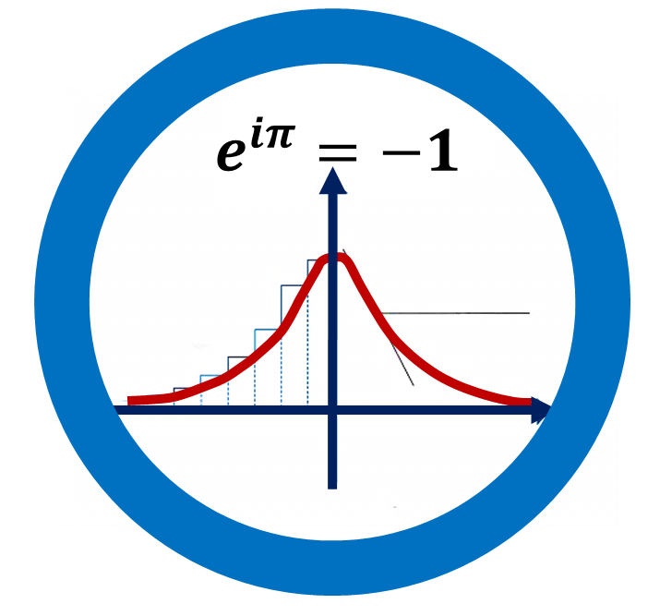
Matematika
Mavzu: To‘plamlar va mantiqqa doir masalalar
1-dars: To‘plamlar va ular ustida bajariladigan amallar. Venn diagrammasi

Slide 2
DARSNING MAQSADI
M1. To‘plam va uning elementlariga doir masalalar yechish;
M2. To‘plamlarning birlashmasi, kesishmasi va ayirmasini topishga doir masalalar yechish;
M3. To‘plamning qism to‘plamlarini topish;
M4. To‘plamlarni Venn diagrammalari yordamida tasvirlash va u asosida masalalar yechish.

Slide 3
To’plam va uning elementlari
To’plam deganda ixtiyoriy obyektlarning ( narsalar va predmetlarning) majmuasi tushuniladi va bu obyektlar uning elementlari deb ataladi.
Masalan: Juft sonlar to‘plami, haqiqiy sonlar to‘plami. To‘plamlar A, B, C, … bilan belgilanadi. Elementlari a, b, c, … bilan belgilanadi.
$n\left(A\right)−$ A to’plamning elementlari soni.
Birorta ham elementga ega bo’lmagan to’plam bo’sh to’plam deyiladi va Ø kabi belgilanadi
$xεA$ yozuv - x A to‘plamning elementi yoki A to’plamga tegishli ekanligini,
$x∉A$ yozuv - x A to‘plamga tegishli emasligini bildiradi.

Slide 4
To’plam va uning elementlari
Odatda to‘plamlar ikki xil usulda beriladi.
1- usul. To’plamning barcha elementlari beriladi:
A ={3; 5; 7; 9;11}, B={oq, qora, ko‘k},
C ={a; b; c}
2- usul. To’plamning xossalari ko‘rsatiladi:
C={c: c $≤$10, c $ε$ N},
X ={x: x² - 8 = 0, x $ε$ R},
Y ={y: -4 $≤$ y $≤$8, y $ε$ Z}.

Slide 5
To’plamlarning birlashmasi
A va B to‘plamlarning birlashmasi deb, shunday to’plamga aytiladiki, bu to‘plamning elementlari yoki A to’plamda, yoki B to’plamda yotadi.
A va B to‘plamlarning birlashmasi A∪B kabi belgilanadi.
1-Masala
P= {30 ning bo‘luvchilari} va Q = {40 ning bo‘luvchilari} bo‘lsin. P∪Q ni toping?
Yechish: 30 ning bo‘luvchilari => 1,2,3,5,6,10,15,30.
40 ning bo‘luvchilari => 1,2,4,5,8,10,20,40.
P= {1,2,3,5,6,10,15,30} va Q = {1,2,4,5,8,10,20,40}
Javob: P∪Q= {1,2,3,4,5,6,8,10,15,20,30,40}

Slide 6
To’plamlarning kesishmasi
A va B to‘plamlarning kesishmasi deb, shunday to’plamga aytiladiki, bu to’plamning elementlari ham A to’plamga ham B to’plamga tegishli bo’ladi.
A va B to‘plamlarning kesishmasi $A∩B$ kabi belgilanadi.
2-Masala
P= {30 ning bo‘luvchilari} va Q = {40 ning bo‘luvchilari} bo‘lsin. P ⋂ Q ni toping?
Yechish: 30 ning bo‘luvchilari => 1,2,3,5,6,10,15,30.
40 ning bo‘luvchilari => 1,2,4,5,8,10,20,40.
P= {1,2,3,5,6,10,15,30} va Q = {1,2,4,5,8,10,20,40}
Javob: P ⋂ Q= {1,2,5,10}

Slide 7
To’plamlarning ayirmasi
A va B to'plamlarning ayirmasi deb, A ning B ga tegishli bo'lmagan barcha elementlaridan tuzilgan to‘plamga aytiladi.
A va B to‘plamlarning ayirmasi A $\backslash$ B kabi belgilanadi.
3-Masala
P= {30 ning bo‘luvchilari} va Q = {40 ning bo‘luvchilari} bo‘lsin. P \ Q ni toping?
Yechish: 30 ning bo‘luvchilari => 1,2,3,5,6,10,15,30.
40 ning bo‘luvchilari => 1,2,4,5,8,10,20,40.
P= {1,2,3,5,6,10,15,30} va Q = {1,2,4,5,8,10,20,40}
Javob: P \ Q= {3, 6, 15, 30}

Slide 8
Masalalar yechish
4-Masala
A = {1;2;3;4}, C = {x: x = 2n - 1, n$ε$Α} bo‘lsa, A⋂C to‘plamni aniqlang?
A) {1; 3;4} B) {1; 3} C) {1; 2;3} D) {1; 2;4}
Yechish: C to‘plamning elementlarini aniqlashtiramiz:
2n – 1 dagi n ning o‘rniga A to‘plamning elementlarini qo‘yamiz. Natijada , C ={1, 3, 5, 7 } hosil bo‘ladi. U holda
A ={1;2;3;4}, C ={1,3,5,7 } bo’lib, A⋂C= {1,3} bo‘ladi.
Javob: B) A⋂C= {1,3}

Slide 9
Masalalar yechish
5-Masala
$A−\left[−2;3\right] kesma,$
$$−2$$
$$3$$
$$B− \left[−4;0)\right. yarim$$
interval
$$−4$$
$$0$$
$C− \left(−1;5\right)$ interval
$$−1$$
$$5$$
$$\left(A∪B\right)∩C=?$$
$$A∪B=\left[−4;3\right]$$
$$−4$$
$$−2$$
$$0$$
$$3$$
$$\left(A∪B\right)∩C=\left.(−1;3\right]$$
$$−4$$
$$−1$$
$$3$$
$$5$$

Slide 10
To’plamning qism to‘plamlari
Agar A to‘plamning hamma elementlari B to‘plamga tegishli bo‘lsa, A to‘plam B to‘plamning qism to‘plami deyiladi va A ⊆B kabi yoziladi. Bunday holatda “A to‘plam B da yotadi” yoki “A to‘plam B ning qismi” deb ham yuritiladi.
Masalan, {2, 3, 5} $⊂${1, 2, 3, 4, 5, 6}, chunki, birinchi to‘plamning hamma elementlari ikkinchi to‘plamning ham elementlari bo‘ladi.
{a} to‘plam ∅ va {a}, ya’ni (2¹) ikkita qism to‘plamlarga ega.
{a, b} to‘plam esa (2²) to‘rtta: ∅, {a}, {b} va {a, b} qism to‘plamlarga ega.
A ={a₁, a₂, a₃, a₄, … , a_{n-1}, a_{n} } - n ta elementdan iborat bo’lgan to‘plamning qism to‘plamlar soni 2^{n} ga teng bo‘ladi.

Slide 11
Masalalar yechish
6-Masala
A, B va C to‘plamlarning elementlari soni mos ravishda
10; 12 va 15 ta. A ∪ B ∪ C to‘plamning elementlari soni eng kamida nechta bo‘la oladi?
A) 22 B) 27 C) 12 D) 15
Yechish: To’plamlar birlashmasining elementlari soni eng kam bo’lishi uchun to’plamlarning biri ikkinchisining qismi bo’lishi kerak.
A ∪ B ∪ C to‘plamning elementlari soni eng kam bo‘lishi uchun A, B $⊂$ C shart bajarilishi kerak. U holda
$\text{A} \text{∪ }\text{B}\text{ ∪ }\text{C}=$C bo’ladi, ya‘ni $n(\text{A} \text{∪ }\text{B}\text{ ∪ }\text{C}\text{)}=n($C) = 15
Javob: D) 15

Slide 12
Masalalar yechish
7-Masala
Agar A to‘plamga 1 ta element qo‘shilgandagi qism to‘plamlar soni A to‘plamdan 1 ta chiqarilib tashlangandagi qism to‘plamlari sonidan 24 taga ko‘p bo‘lsa, A to‘plamning qism to‘plamlar sonini toping.
A) 32 B) 8 C) 4 D) 16
Yechish:
A ={a₁, a₂, a₃, a₄, … a_{n-1}, a_{n} } to‘plamning qism to‘plamlar soni $2^{n}$
B ={a₁, a₂, a₃, a₄, … a_{n-1}, a_{n} , a_{n+1}} qism to‘plamlar soni $2^{n+1}$
C ={a₁, a₂, a₃, a₄, … , a_{n-1}} qism to‘plamlar soni $2^{n−1}$ga teng. Unda
$2^{n+1}−2^{n−1}=24 , 2^{n}∙\left(2−\frac{1}{2}\right)=24$,
$$2^{n}∙\frac{3}{2}=24, 2^{n}=16 , n=4 , N=2^{4}=16$$
Javob: D) 16

Slide 13
Venn diagrammasi
To‘plamlarni Venn diagrammalari yordamida tasvirlash maqsadga muvofiq. Venn diagrammasida U universal to‘plam − to‘g‘ri to‘rtburchak, to‘plam esa shu to‘rtburchak ichida yotgan doira kabi tasvirlanadi.
Masalan, rasmda U universal
to‘plam ichida A to‘plam
tasvirlangan. Doira tashqarisidagi bo‘yalgan soha A to‘plamning to‘ldiruvchisi deyiladi va $A^{′}$ kabi belgilanadi.
$$A^{′}$$
A
U

Slide 14
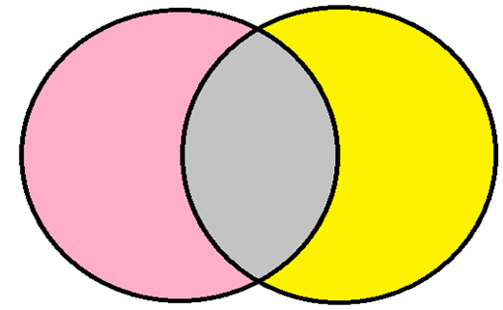
Venn diagrammasi
A
B
А \ В = A- (A ⋂ B)
ayirma
+
+
A∪B
birlashma
B \ A = B – (A ⋂ B)
ayirma
A ⋂ B
kesishma

Slide 15
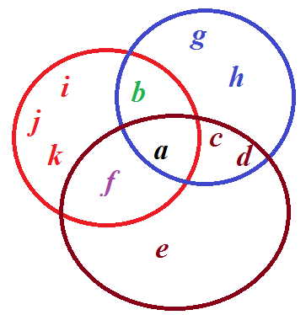
Venn diagrammasi
8-Masala
A
B
Rasmda A, B va C to‘plamlar tasvirlangan. (A ∪ B) ⋂ C to‘plamning elementlarini aniqlang.
A) {a, b, c, d, g, h, f } B) {a, b, c, d, g, f }
C) {a, b, c, d } D) {a, c, d, f }
a, c,d,f
C
Yechish: Rasmga ko’ra:
A ∪ B = {i, j, k, b, a, f, c, d, g, h}
C = {f, a, c, d, e}
(A ∪ B) ⋂ C => A ∪ B to‘plamning C to‘plam bilan kesishmasi. (A ∪ B) ⋂ C = {a, c, d, f }
Javob: D) {a, c,d,f }

Slide 16
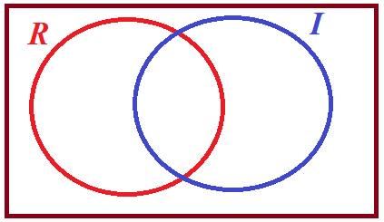
Masalalar yechish
9-Masala
100 kishidan iborat sayyohlar guruhidan 60 % i ingliz tilini, 50 % i fransuz tilini, 17 % i esa har ikkala tilni ham biladi. Necha nafar sayyoh ingliz tilini ham, fransuz tilini ham bilmaydi?
A) 11 B) 8 C) 6 D) 7
Yechish:
$$n\left(R∪I\right)==n\left(R\right)+n\left(I\right)−n\left(R∩I\right)$$
$$n\left(R∪I\right)=60+50−17=93$$
$$n\left({\left(R∪I\right)}^{′}\right)=N−n\left(R∪I\right)=$$
$$=100−93=7$$
Javob: D) 7
60 %
17 %
50 %
$$N=100$$
$$n\left({\left(R∪I\right)}^{′}\right)=?$$

Slide 17
Masalalar yechish
10-Masala
30 nafar o‘quvchidan 3x+1 nafari rus tilini , 2x-1 nafari ingliz tilini, x-1 nafari rus tilini ham ingliz tilini ham biladi. 5 nafari esa, rus tilini ham ingliz tilini ham bilmaydi. Necha nafar o‘quvchi rus tilini biladi?
A) 13 B) 19 C) 11 D) 17
Yechish: $n\left(R∪I\right)=$
$$=n\left(R\right)+n\left(I\right)−n\left(R∩I\right)$$
$$3x+1+2x−1−\left(x−1\right)==4x+1$$
$$n\left({\left(R∪I\right)}^{′}\right)=N−n\left(R∪I\right)$$
$$30−\left(4x+1\right)=5$$
$$4x+1=25 x=6$$
$$n\left(R\right)=3x+1=3∙6+1=19$$
Javob: B) 19
3x+1
x-1
2x-1
$$N=30$$
$$n\left({\left(R∪I\right)}^{′}\right)=5$$

Slide 18
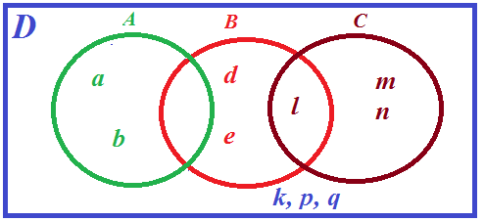
MUSTAQIL BAJARISH UCHUN TOPSHIRIQlAR
1. (M1,M3) a element A = {a; b; c; d; e;f} to‘plamning nechta qism to‘plamiga tegishli bo‘ladi?
A) 16 B) 8 C) 32 D) 64
2. (M3) A = {a; b; c; d; e; f} to‘plamning elementlari soni 2 ta bo‘lgan nechta qism to‘plami bor?
A) 15 B) 4 C) 8 D) 16
3. (M1) A to‘plam 48 sonining butun bo‘luvchilaridan tashkil topgan bo‘lsa, A to‘plamning elementlari sonini aniqlang.
A) 20 B) 18 C) 10 ; D) 16
4. (M2) Rasmdan foydalanib, ((A⋂B) ∪ C)⋂D
to‘plamning elementlari sonini toping.
A) 4 B) 1 C) 3 D) 0

Slide 19
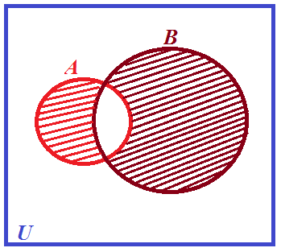
MUSTAQIL BAJARISH UCHUN TOPSHIRIQlAR
5. (M2, M4) Rasmda A va В to‘plamlar va U universial to‘plam tasvirlangan. Quyidagi to‘plamlardan qaysi biri bo‘yalgan sohaga mos to‘plamni tasvirlaydi?
(A'= U \A; B'= U\B)
A) (А⋂В')∪(А'⋂В) B) (А'⋂В')∪(А⋂В)
C) (A⋂B')∪(A⋂B) D) (А'⋂В)∪(А⋂В)
6. (M1,M2) A = {(x, y) $|$ x² + у² = 4; x,y $∈$R},
В = {(x, у) $|$x - у = 2; x,y $∈$R} bo‘lsa, A⋂В to‘plamni aniqlang.
A){(-2; 0); (0; 2)} B){(2; 0); (0; 2)} C) {(2; 0); (0; -2)} D){(-2; 0); (0; -2)}
7. (M1,M2) Agar A = {x$|$ x² <64, x $∈$R},
В = {x $|$ x² >4, x $∈$R} bo‘lsa, A⋂В to‘plamni aniqlang.
A) [2; 8] B) {3; 4; 5; 6; 7; 8} C) {2; 3; 4; 5; 6; 7; 8} D) (2; 8]

Slide 20
MUSTAQIL BAJARISH UCHUN TOPSHIRIQlAR
8. (M1) A = {x | x $≥$ 2, x $∈$Z } to‘plamning Z to‘plamgacha to‘ldiruvchi A' to‘plamini toping. (A' = Z\A)
A) A' = {x | x $≤$2, x $∈$Z} B) A'= {x | x $∈$Z}
C) A' = {x | x $≤$ 1, x $∈$Z} D) A' = {x | x < 1, x $∈$Z}
9. (M1) A = {$x | sin{x}$ =0, x $∈$Z} to‘plamga teng bo‘lgan to‘plamni aniqlang.
A) {x$|$ xn = 0, n$∈$N} B) {x$|$x = $π$k, к $∈$N }
C) {x$|$x = $πk$, $k∈$R} D) {x$|$ x = $π$n, n $∈$Z}
10. (M1) $B≠∅$ va B$⊂$ A. A va В to‘plamlarning elementlari soni mos ravishda m va n ga teng. Agar n + 3m = 18 bo’lsa, A to‘plamning elementlari sonini toping.
A) 3 B) 2 C) 5 D) 4

Slide 21
DARSNI YAKUNLASH
Bugungi darsda to‘plamlar, to‘plamlarning elementlari, berilish usullari, to‘plamlarni birlashmasi, kesishmasi, ayirmasini, qism to‘plamlarini topishni, qolaversa Venn diagrammasida to‘plamlarni tasvirlashni
o‘rgandik.
Venn diagrammasi yordamida to‘plamlarni tasvirlash eng samarali va ko‘rgazmali usul hisoblanadi.

